Slide 1
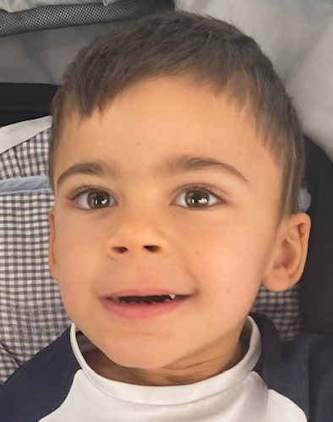
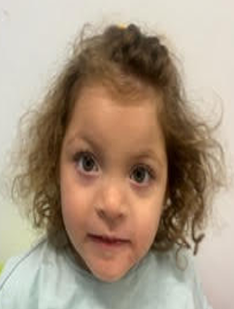
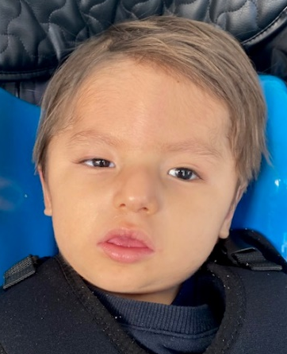
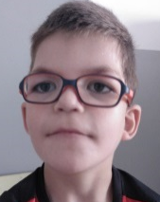
CARMEN
LUCA
LEYRE
SANTIAGO
AYOUB
AMINE
DANEL
IBAI
ÁLVARO
PEPPE

Slide 2
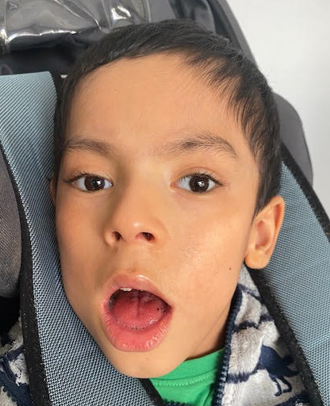
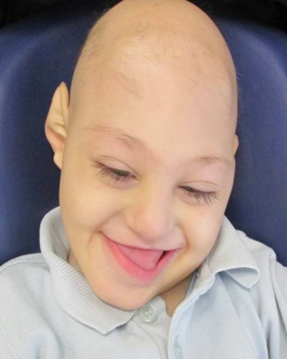
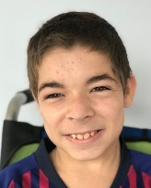
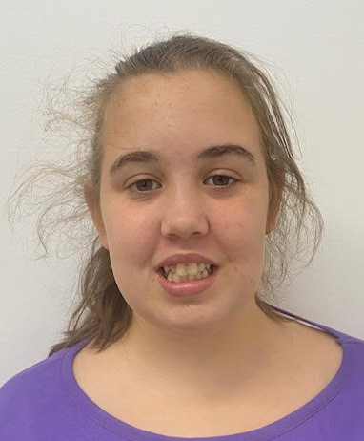
VANESA
JESÚS
IZAN
MOHAMED
LUCAS
NASSREDDINE
ÓSCAR
JACKELINE

Slide 3
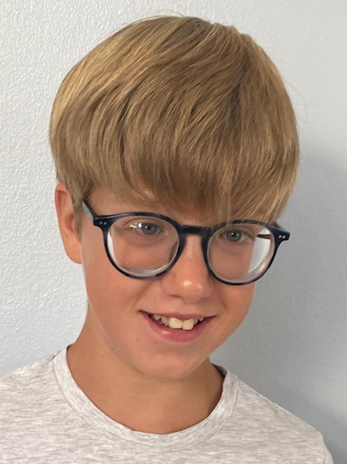
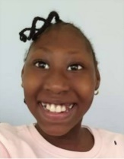
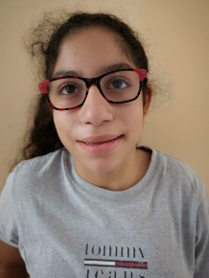
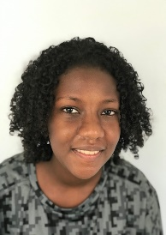
IÑIGO
ACHRAF
DANIEL R.
ALEX
DANIEL C.
GOUNDO
YOUSEF
YOLANDA
GUILLERMO
ISMAEL
NABIL
DANIEL E.
SEGITU
ALEX

Slide 4
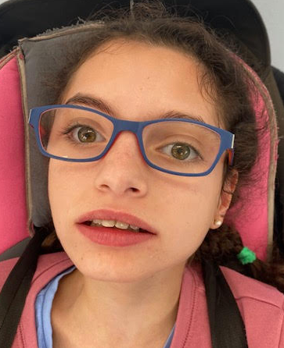
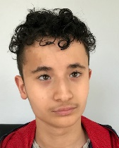
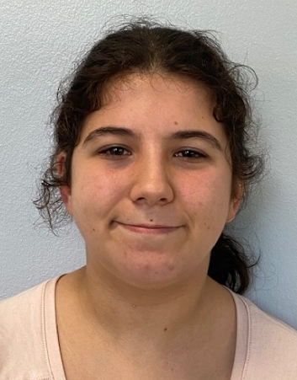
ALEXIA
AHMED
JOSÉ RUBÉN
ALEJANDRO
MIGUEL D.
CRISTINA
ALEXANDRA
ASMAA
WALLID

Slide 5
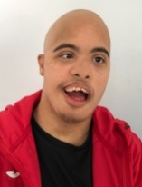
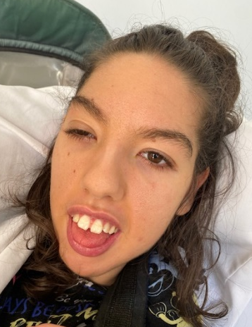
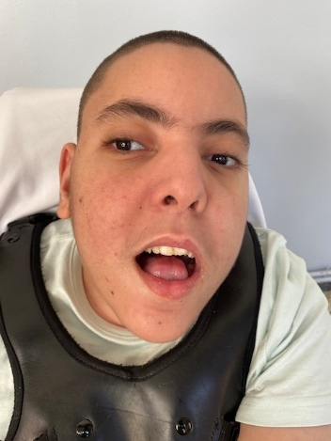
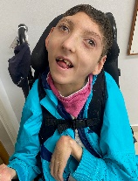
YOUSRA
RIM
OTHMAN
CRISTINA
YOISY
ISAAC
JULIA T.
MARWAN
DIEGO S.
YAIZA
HAMDI
LAURA

Slide 6
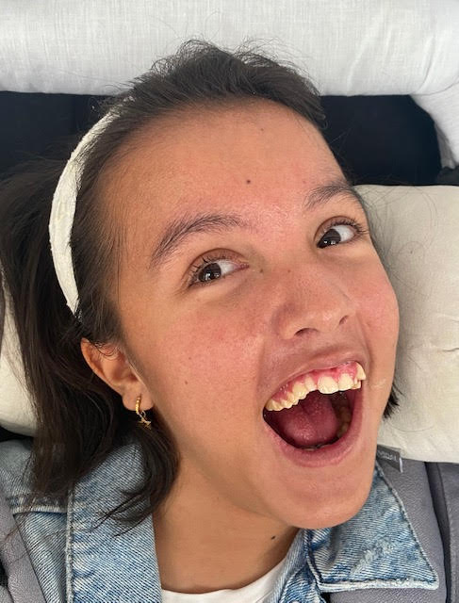
ALEJANDRA
ENEKO
SARA S.
JAVIER

Slide 7
OSCAR

Slide 8
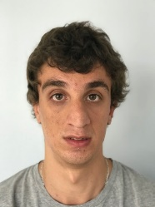
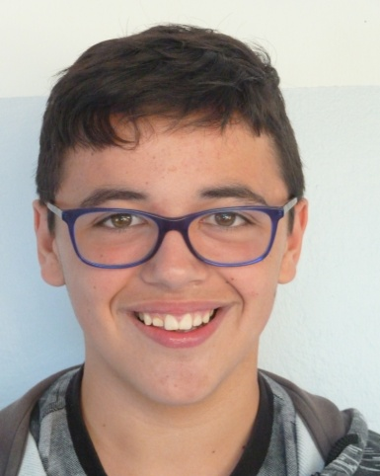
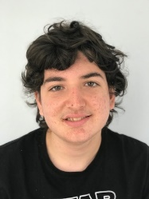
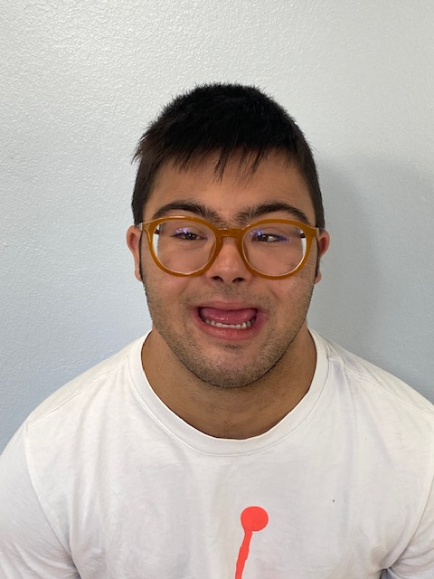
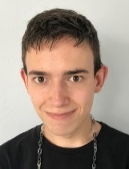
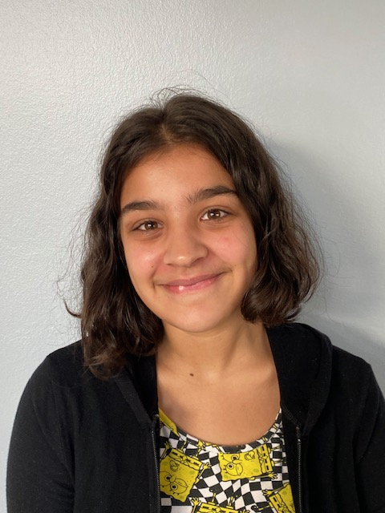
ALEJANDRO
SARA M.
IRUNE
MARCK
ACHRAF
MARCOS
DIEGO
HUGO
CAROLINA
JÉSSICA
IKER
JANET

